Slide 1


OFICINA DE BUSCA BIBLIOGRÁFICA
PPGICS 2018
  ACESSO ÀS FONTES DE INFORMAÇÃO
Angelina Pereira da Silva
Claudete Fernandes de Queiroz
Viviane Santos de Oliveira Veiga
Fundação Oswaldo Cruz/ICICT
Rio de Janeiro, 14 de março de 2018

Slide 2

O QUE É
MÉTODO

Slide 3
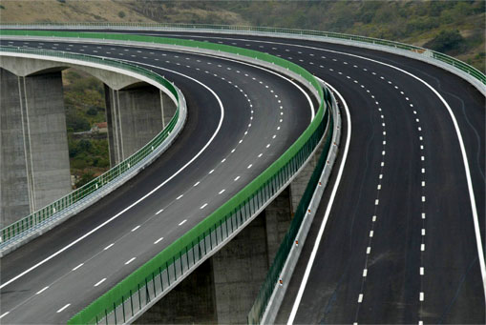

Slide 4
Conhecendo as fontes de Informação
Conceito de método
Grego methodos
Meta – através de
Hodos – caminho, estrada
Caminho através do qual se procura chegar a algo ou um modo de fazer algo (Webster, 1997)

Slide 5

COMPETÊNCIA INFORMACIONAL
É a capacidade de acessar, avaliar e fazer uso de informação oriunda de diferentes fontes.

Slide 6
SUJEITO COMPETENTE EM INFORMAÇÃO
Habilidade prévia de identificar fontes de informação e a capacidade de julgar a autoridade e confiabilidade das mesmas.

Slide 7
PRINCIPAIS ETAPAS
1. Seleção e utilização das fontes de interesse
2. Levantamento bibliográfico - estratégia de busca
3. Recuperação da informação

Slide 8
Principais etapas
1. Seleção e utilização das fontes de interesse
Para selecionar as melhores fontes de informação é importante conhecê-las.
Operar as bases de dados e as estratégias que cada uma possibilita.
Usar os descritores para elaborar estratégias de busca e ler os resumos/abstracts dos documentos identificados.

Slide 9
CRITÉRIOS PARA ESCOLHA
Fidedignidade da fonte
Agency for Health Care Policy and Research
Ex: Impicciatore P, Pandolfini C, Casella N, Bonati M. Reliability of health information for the public on the World Wide Web: systematic survey of advice on managing fever in children at home. BMJ 1997 Jun 28;314(7098):1875-9.

Slide 10
Critérios para escolha
Tipos de Bases de dados
Bibliográficas - quando contêm as referências bibliográficas dos documentos e, algumas vezes, indicam sua localização e forma de acesso
CINAHL - Cumulative Index to Nursing and Allied Health Literature
Scopus - Base de dados bibliográfica internacional

Slide 11
Tipos de Bases de dados
Referência - listam as fontes e os centros que possuem a informação;
CCN – Catálogo Coletivo Nacional de Publicações Seriadas
http://ccn.ibict.br/busca.jsf
Catálogo SEC´S - Portal de Revistas Científicas da área de Saúde
http://portal.revistas.bvs.br/?lang=pt

Slide 12
Tipos de Bases de dados
Textuais, contêm o texto completo do documento;
Exemplo:
Periódicos Capes – www.periodicos.capes.gov.br/.periodicos.capes.gov.br
Scielo – www.s www.scielo.org cielo.org

Slide 13
Tipos de Bases de dados
Não bibliográficas - reúnem documentos visuais, mapas, fotografias, patentes, diapositivos etc.,
Factuais, armazenam informações estatísticas, numéricas, séries cronológicas ou outro tipo de informação numérica ou alfanumérica.

Slide 14
Critérios para escolha
Abrangência
-LILACS - Literatura Latino-Americana e do Caribe em Ciências da Saúde – Acesso via Bireme - www.bireme.br
- MEDLINE - Literatura Internacional em Ciências da Saúde
Bireme www.bireme.br
National Library of Medicine http://www.ncbi.nlm.nih.gov/pubmed

Slide 15
2. LEVANTAMENTO BIBLIOGRÁFICO - ESTRATÉGIA DE BUSCA
Realização de buscas em bases de dados, com a finalidade de identificar bibliografias pertinentes às áreas de interesse
“Conjunto de decisões tomadas e de procedimentos adotados durante uma busca”. Rowley (1994, p. 129).

Slide 16
2. Levantamento bibliográfico - estratégia de busca
Identificação das palavras-chave;
Tradução das palavras-chave (linguagem natural) para Linguagem padronizada (DeCS - Descritores em Ciências da Saúde - terminologia em saúde);
Operadores Booleanos

Slide 17
Estratégia de Busca
“Arte de escolher onde, quando e com que investigar cuidadosamente” a fonte de informação para alcançar os objetivos específicos. A escolha de onde buscar, identificando qual a base de dados é a mais bem qualificada para atendimento das perguntas específicas depende de uma série de fatores relacionados com a abrangência de assunto e período da base, dos tipos de documentos indexados, da linguagem de indexação, dos campos de busca disponibilizados em determinado banco de dados e outros.

Slide 18
Identificação das palavras-chave
Para realizar estratégias de busca eficientes – É importante identificar e traduzir as palavras-chave para os Descritores em Ciências da Saúde e/ou Medical Subject Headings
EXEMPLO:
Capacitar profissionais de saúde, no âmbito das pneumopatias de interesse sanitário em especial a tuberculose, a desenvolver a vigilância epidemiológica e atividades de controle.

Slide 19
Identificação das palavras-chave
Descritor
Sinônimo
profissionais de saúde
Ocupações em Saúde
Empleos en Salud (Esp)
Health Occupations (Ing)
Profissões em Saúde
pneumopatias
Pneumopatias
Neumopatías (Esp)
Lung Diseases (Ing)
Doenças Pulmonares
interesse sanitário
Vigilância Sanitária
Vigilancia Sanitaria (Esp)
Health Surveillance (Ing)
Polícia Sanitária
Controle Sanitário
tuberculose
Tuberculose
Tuberculosis (Esp)
Tuberculosis (Ing)
-
vigilância epidemiológica
Vigilância Epidemiológica
Vigilancia Epidemiológica (Esp)
Epidemiologic urveillance (Ing)
-

Slide 20
Operadores lógicos de pesquisa
Os operadores lógicos de pesquisa ou operadores lógicos booleanos são usados para relacionar termos ou palavras em uma expressão de pesquisa. Combina dois ou mais assuntos, nomes ou palavras, de um ou mais campos de busca.
Os operadores booleanos utilizados na maioria das fontes de informação são:
AND - OR - AND NOT

Slide 21
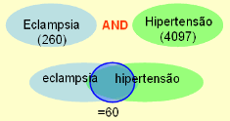
Operadores lógicos de pesquisa
AND Intersecção - usado para relacionar termos/palavras /nomes.
Exemplo: Eclampsia AND Hipertensão
Serão recuperados documentos que têm as duas palavras ocorrendo simultaneamente no(s) campo(s) para onde a pesquisa estiver sendo direcionada. (representado pelo círculo menor na figura).

Slide 22
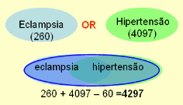
Operadores lógicos de pesquisa
OR União - usado para somar palavras/termos/nomes
Exemplo: Eclampsia OR Hipertensão
Serão recuperados documentos que têm uma e/ou outra das palavras no(s) campo(s) para onde a pesquisa estiver sendo direcionada.
Observe que é eliminada a duplicidade de artigos, aqueles que têm as duas palavras.

Slide 23
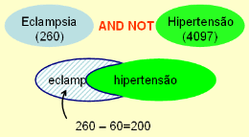
Operadores lógicos de pesquisa
AND NOT Exclusão - usado para excluir palavras/termos.
Exemplo: Eclampsia AND NOT Hipertensão
Serão recuperados documentos que incluem a primeira palavra, excluindo documentos que contenham a segunda palavra no(s) campo(s) para onde a pesquisa estiver sendo direcionada. (representado pela área listada na figura)

Slide 24
3. Recuperação da informação
Bases de Dados de Texto Completo
Bases bibliográficas
Bases de dados referenciais
Serviços de Comutação Bibliográfica

Slide 25
3. RECUPERAÇÃO DA INFORMAÇÃO
Fontes de Informação
Fontes primárias: Textos completos segundo os tipos clássicos da literatura científica (artigos de revistas, teses e dissertações, trabalhos apresentados em eventos, legislação,etc.), assim como outras e novas fontes originais de dados hiper-textuais e numéricos.

Slide 26
Fontes de Informação
Fontes secundárias: Índices, bases de dados e diretórios, cujos registros fazem referência a fontes primárias, entidades e eventos na área de saúde. Incluem-se também os serviços de informação associados com essas fontes como por exemplo, o serviço de comutação bibliográfica. Ex.: bases de dados LILACS, MEDLINE, Catálogo de revistas, diretórios de eventos, instituições, etc.;
Fontes terciárias: são geradas com valor agregado a partir das fontes primárias e secundárias e têm objetivos didáticos ou de apoio à tomada de decisão de diferentes comunidades de usuários. Ex.: Biblioteca Cochrane.

Slide 27
Biblioteca Virtual em Saúde
BVS

Slide 28
BIREME
A BIREME é um centro especializado da OPAS em informação em saúde, foi criada em 1967 com o nome Biblioteca Regional de Medicina (que originou a sigla BIRIME), mediante convenio entre o Governo do Brasil e a OPAS, para fortalecer a reunião e disseminação de publicações sanitárias da Região Latino-Americana. Em 1982 se converteu no Centro Latino-Americano e do Caribe de Informação em Ciências da Saúde.

Slide 29
Bireme - Principais Fundamentos
acesso à informação científico-técnica em saúde é essencial para o desenvolvimento da saúde;
a necessidade de desenvolver a capacidade dos países da América Latina e do Caribe de operar as fontes de informação científico-técnica em saúde de forma cooperativa e eficiente;
a necessidade de promover o uso e de responder às demandas de informação científico-técnica em saúde dos governos, dos sistemas de saúde, das instituições de ensino e investigação.

Slide 30
Biblioteca Virtual em Saúde (BVS)
Com o surgimento e consolidação da internet (1998) como meio de informação e comunicação, o modelo de cooperação técnica da BIREME evoluiu, para a construção e desenvolvimento da Biblioteca Virtual em Saúde (BVS).

Slide 31
BVS
A BVS promove o desenvolvimento de uma rede de fontes de informação científica e técnica com acesso universal na internet.

Slide 32
BVS
A BVS organiza a informação em uma estrutura que integra e interconecta bases de dados referenciais, diretórios de especialistas, eventos e instituições, catálogo de recursos de informação disponíveis na internet, coleções de textos completos com destaque para a coleção SciELO (Scientific Electronic Library Online) de revistas científicas, serviços de disseminação seletiva de informação, fontes de informação de apoio à educação e a tomada de decisão, notícias, listas de discussão e apoio a comunidades virtuais.

Slide 33
O Portal BVS
A Biblioteca Virtual em Saúde (BVS) é um portal composto por fontes de informação em
ciências da saúde para atender às necessidades de informação técnico-científica de profissionais e
estudantes da área.

Slide 34
O Portal BVS
Descritores em Ciências da Saúde
DeCS

Slide 35
Descritores em Ciências da Saúde – DeCS
DEFINIÇÃO
Vocabulário controlado (único, padrão) para indexar literatura científica e técnica relacionada à saúde
Linguagem única para indexação e recuperação da informação entre os componentes do Sistema Latino-Americano e do Caribe de Informação em Ciências da Saúde, coordenado pela BIREME, e que abrange 37 países na América Latina e no Caribe, permitindo um diálogo uniforme entre cerca de 600 bibliotecas.

Slide 36
Descritores em Ciências da Saúde – DeCS
HISTÓRICO
1960 – Idealização do MeSH – Medical Subject Headings pela U.S National Library of Medicine - NLM
1964 – A NLM desenvolve o MEDLARS - Medical Literature Analysis and Retrieval System
1967 – Fundação da BIREME
1971 – MEDLARS online - MEDLINE
1982 – A BIREME desenvolve o DeCS a partir do MESH

Slide 37
Descritores em Ciências da Saúde – DeCS
CARACTERÍSTICAS
Além dos termos médicos originais do MeSH foram desenvolvidas as áreas específicas:
Saúde Pública
Homeopatia
Ciência e Saúde
Vigilância Sanitária

Slide 38
Descritores em Ciências da Saúde – DeCS
Trilíngüe (inglês, espanhol e português)
Poli-hierárquico - Um descritor pode pertencer a mais de uma área ou categoria, ou a vários ramos da mesma categoria devido à natureza multidisciplinar de muitos conceitos
Coordenação - Uso de dois ou mais descritores, ou de um descritor e um qualificador que juntos cubram um mesmo conceito, a fim de evitar a criação de uma extensa lista de descritores “desnecessários”, algumas das pós-coordenações, quando justificadas pela frequência de uso, poderiam tornar-se descritores.

Slide 39
Descritores em Ciências da Saúde – DeCS
Exemplo
Descritor+Descritor
Descritor+Qualificador
Descritor+Pré-codificado
Descritor+Tipo de Publicação
1) Descritor1/qualificador use Descritor2
Exemplo:
GRAVIDEZ/complicações use “COMPLICAÇÕES NA GRAVIDEZ”
2) Descritor1 AND Descritor2 use Descritor3
Exemplo:
TRANSPLANTE and RIM use “TRANSPLANTE DE RIM”

Slide 40
Descritores em Ciências da Saúde – DeCS
ATUALIZAÇÃO
São aceitas propostas de atualização do DeCS, uma vez apresentadas justificativas, por meio de projeto específico, discorrendo sobre:
• o registro do surgimento de novas áreas do conhecimento;
• a comprovação de que a terminologia atual do DeCS é insuficiente para representar o conteúdo temático (ou domínio) de uma área do conhecimento;
identificação de descritores de uma área do conhecimento dispersos entre as atuais categorias do DeCS, e que por isso não se apresentam como uma unidade estruturada.
• Uma revisão de traduções de termos e/ou notas;
• mudanças na linguagem científica, requerendo modificação terminológica em um ou mais idiomas ou exclusão conceitual;
• mudanças no mapa do conhecimento (posição do conceito na estrutura hierárquica).

Slide 41
Descritores em Ciências da Saúde – DeCS
TIPOS DE TERMOS DeCS/MeSH
Descritores
Usados para indexar e recuperar efetivamente as referências bibliográficas ou documentos

Slide 42
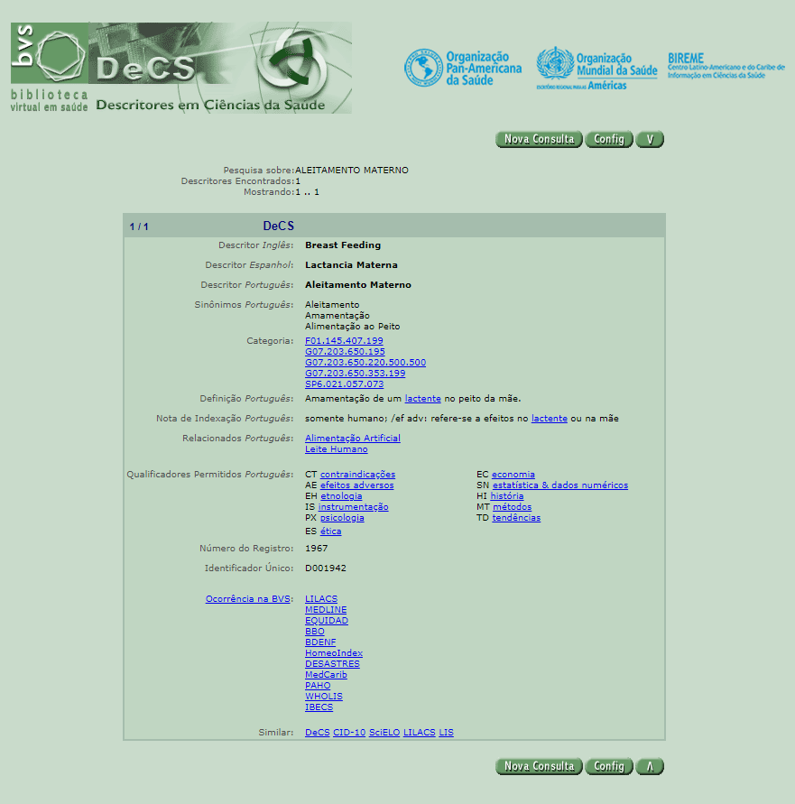
Descritores em Ciências da Saúde – DeCS

Slide 43
Descritores em Ciências da Saúde – DeCS
Sinônimos
Também chamados de termos “use”, referências cruzadas ou termos alternativos, possuem o mesmo ou aproximadamente o mesmo significado que o descritor e podem ser igualmente usados em expressões de busca, obtendo o mesmo resultado.

Slide 44
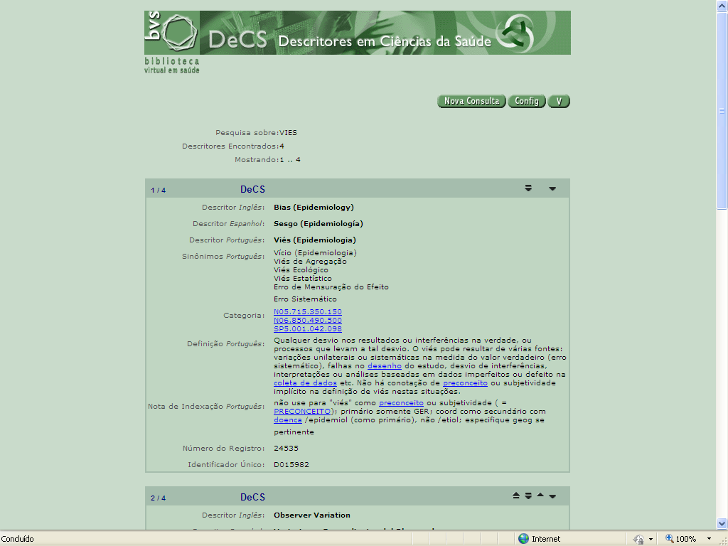
Descritores em Ciências da Saúde – DeCS

Slide 45
Descritores em Ciências da Saúde – DeCS
Qualificadores
Qualificadores são usados precedidos por uma barra / nos índices Alfabético ou Permutado

Slide 46
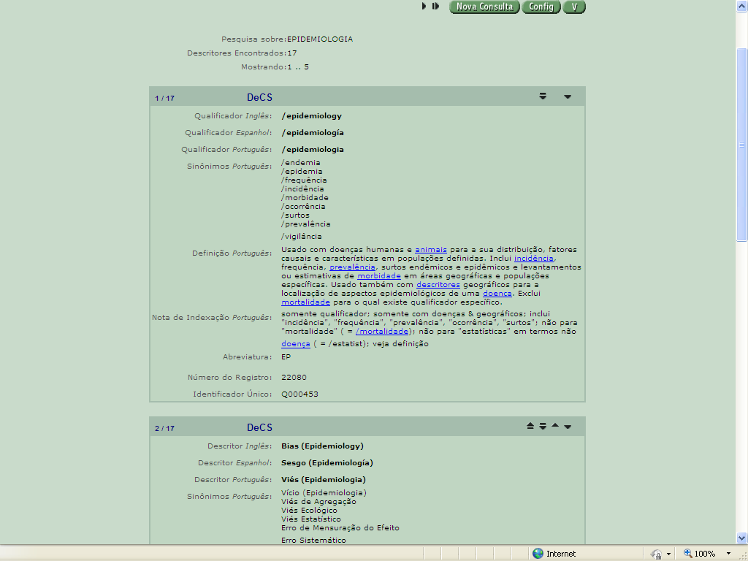
Descritores em Ciências da Saúde – DeCS

Slide 47
Descritores em Ciências da Saúde – DeCS
Pré-codificados (ou Limites)
Termos genéricos usados para limitar o escopo de assuntos da pesquisa: Masculino; Feminino; Humanos; Animais; Ratos; Gatos; Bovinos; etc; e grupos etários
Grupos etários:
Recém-Nascido (nascimento a 1 mês)
Lactente (1 a 23 meses)
Pré-Escolar (2 a 5 anos)
Criança (6 a 12 anos)
Adolescente (13 a 18 anos)*
Adulto (19 a 44 anos)*
Meia-Idade (45 a 64 anos)
Idoso (65 anos ou mais)
* Segundo o MeSH

Slide 48
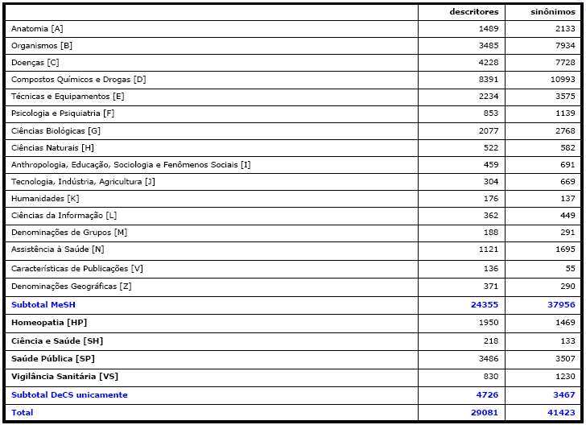
Categorias DeCS e MeSH

Slide 49
Categorias DeCS e MeSH
Atualização 2016
Totais por tipo de terminologia
MeSH inglês | 2015 | 2016 | variação
Descritores | 27.455 | 27.883 | 428 | 1,56%
Sinônimos | 25.667 | 25.585 | -82 | -0,32%
Descritores + Sinônimos | 53.122 | 53.468 | 346 | 1,24%
DeCS trilíngue | 2015 | 2016 | variação
Descritores (por idioma) | 32.071 | 32.482 | 411* | 1,28%
Sinônimos (média por idioma) | 39.835 | 40.590 | 755 | 1,89%
Descritores (ing + esp + por) | 96.213 | 97.446 | 1233 | 1,28%
Sinônimos (ing + esp + por) | 119.505 | 121.769 | 2.264 | 1,89%
Descritores + Sinônimos (ing + esp + por) | 215.718 | 219.215 | 3.497 | 1,62%

Slide 50
OPÇÕES DE BUSCA
1) Consulta por palavra
Digitar o descritor dentro da caixa de busca
Opções: Palavra ou Termo Exato

Slide 51
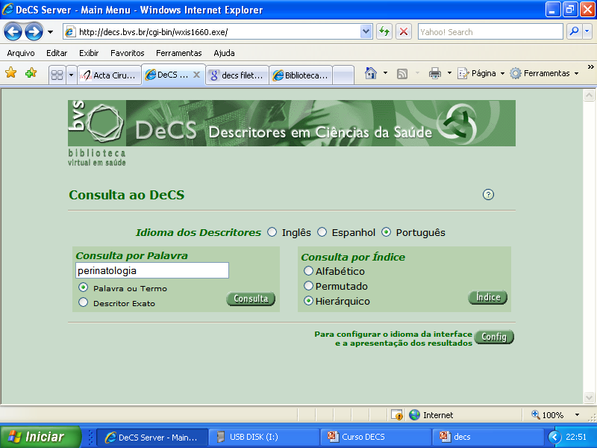
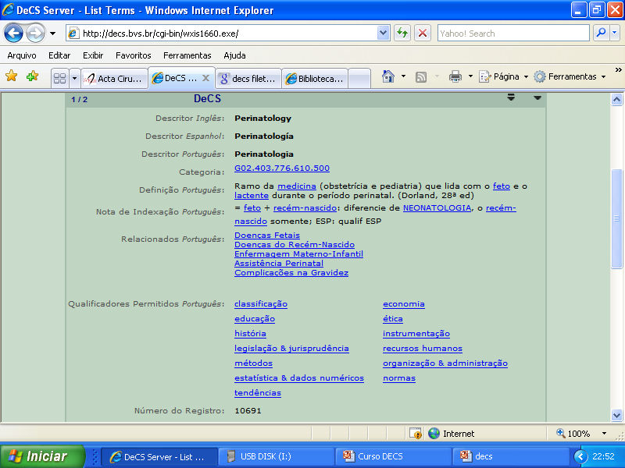
OPÇÕES DE BUSCA

Slide 52
OPÇÕES DE BUSCA
2) Consulta por índice
Permite fazer pesquisa nos índices:
a) Alfabético
b) Permutado
c) Hierárquico

Slide 53
OPÇÕES DE BUSCA
a) Alfabético - Permite fazer pesquisa no vocabulário digitando-se um termo inteiro, a primeira parte deste, sua raiz latina ou grega, ou sua letra inicial através da "régua-alfabética" que encontrará alfabeticamente todos os termos que se iniciam com a letra escolhida. O sistema retorna todos os termos que se iniciam com a expressão de busca, listando-os em ordem alfabética.

Slide 54
OPÇÕES DE BUSCA
b) Permutado - Permite saber se uma palavra existe no DeCS e visualizar globalmente todos os termos que a possuem, independente se no início, no meio ou no fim do termo.

Slide 55
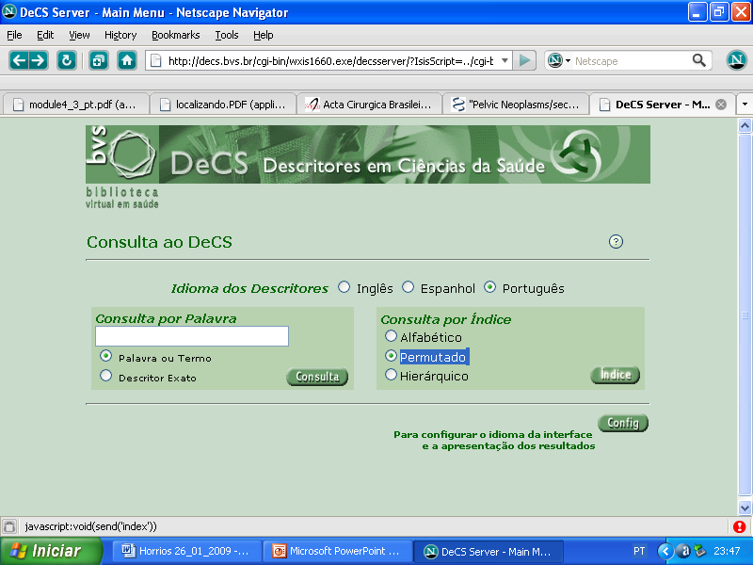
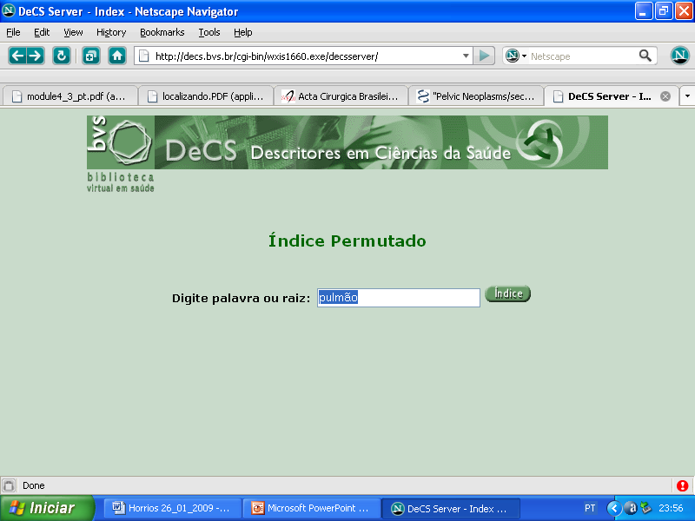
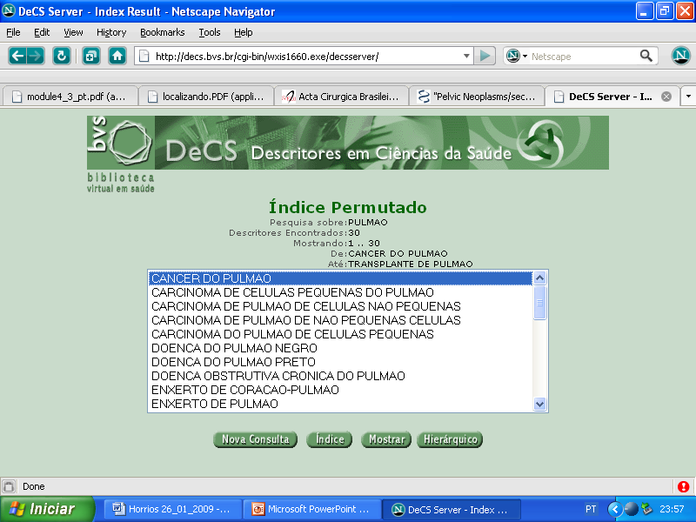
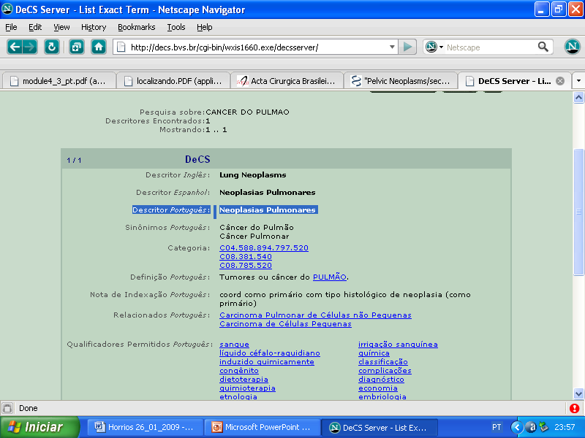
OPÇÕES DE BUSCA
Câncer de Pulmão

Slide 56
OPÇÕES DE BUSCA
C) Índice Hierárquico – Organiza os assuntos através de suas relações hierárquicas, dividido por grandes assuntos e dentro deles suas subdivisões.

Slide 57
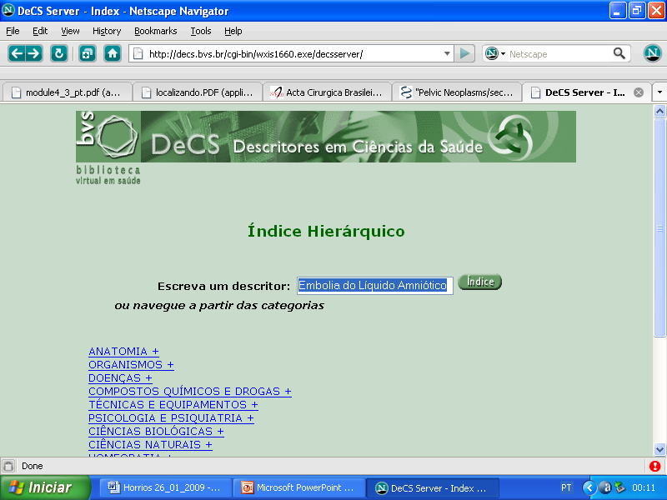
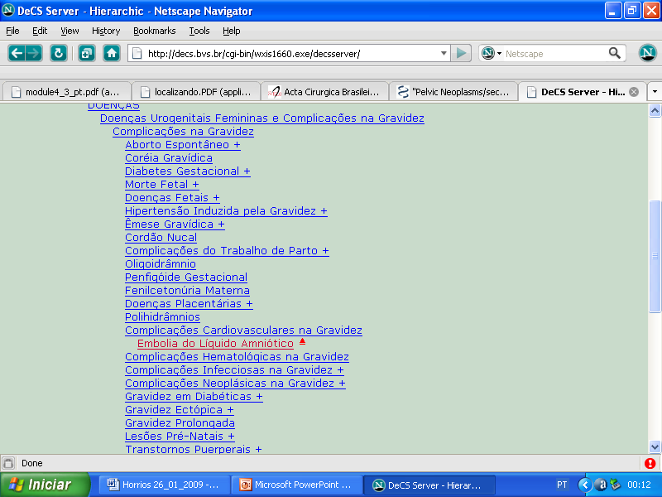
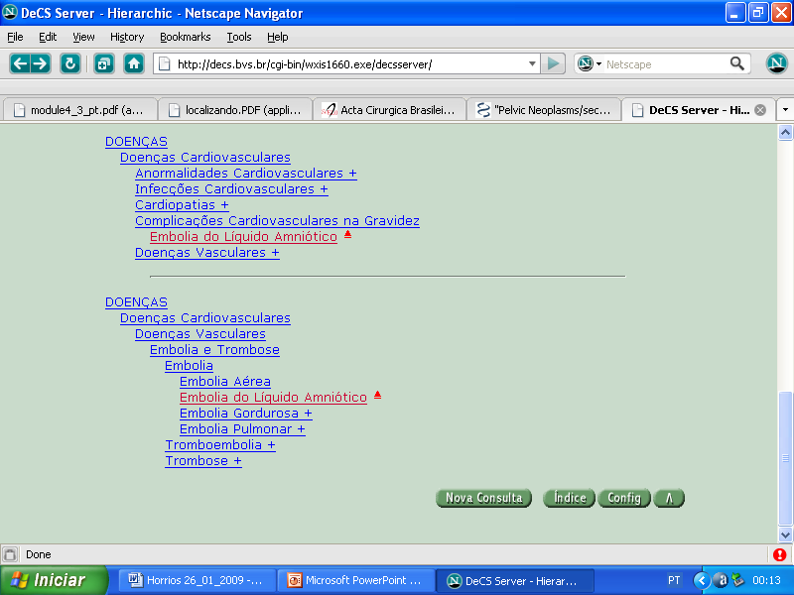
OPÇÕES DE BUSCA

Slide 58
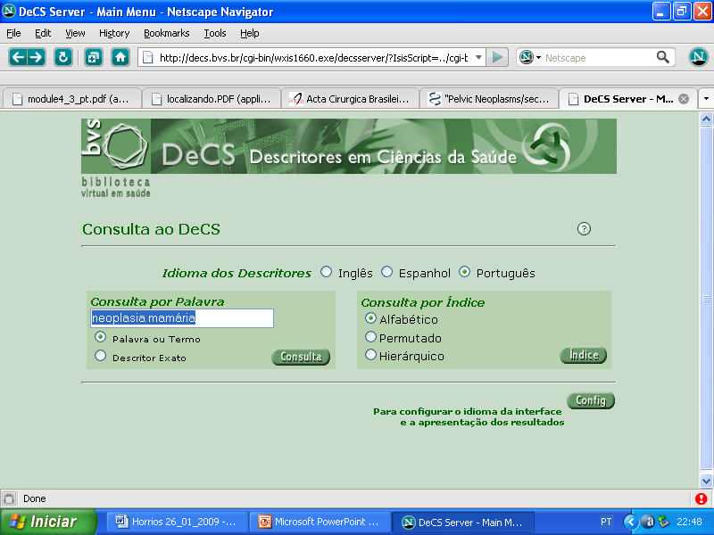
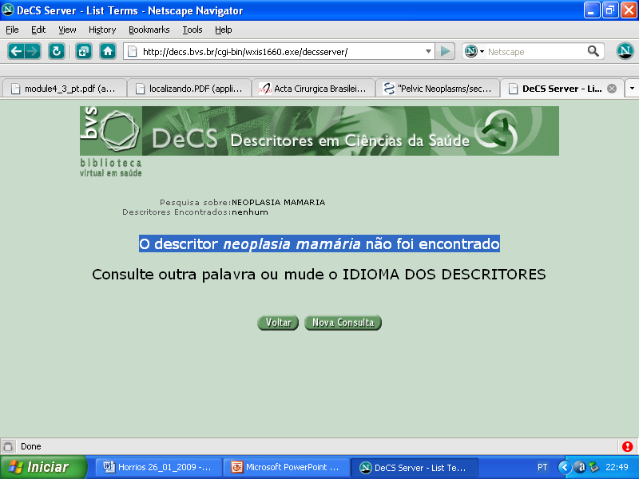
OPÇÕES DE BUSCA
PROBLEMAS NA BUSCA
1. Uso do plural/singular

Slide 59


OPÇÕES DE BUSCA
2. Desconhecimento do descritor exato

Slide 60
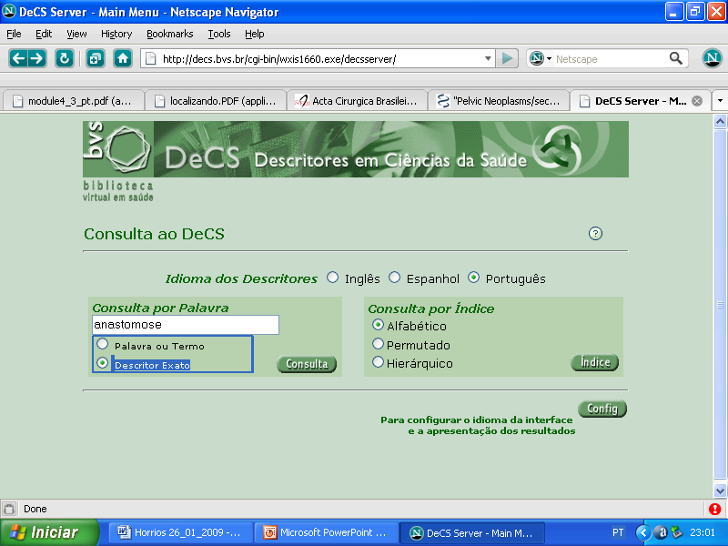
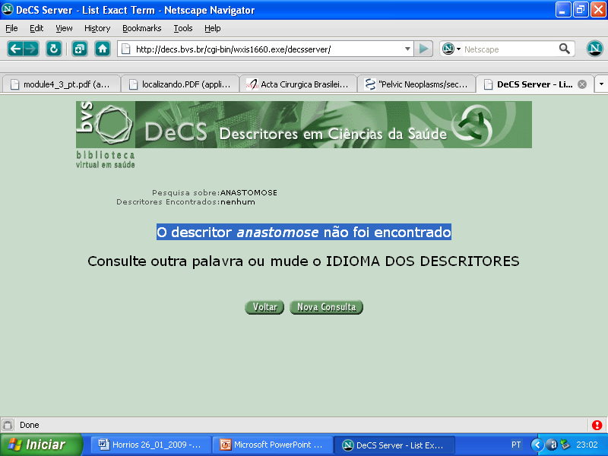
OPÇÕES DE BUSCA
3. Descritor não existe na base isoladamente

Slide 61
Exercícios
Exercício 1
Qual é o descritor do DECS para a palavra conhecida popularmente como Gripe Suína?

Slide 62
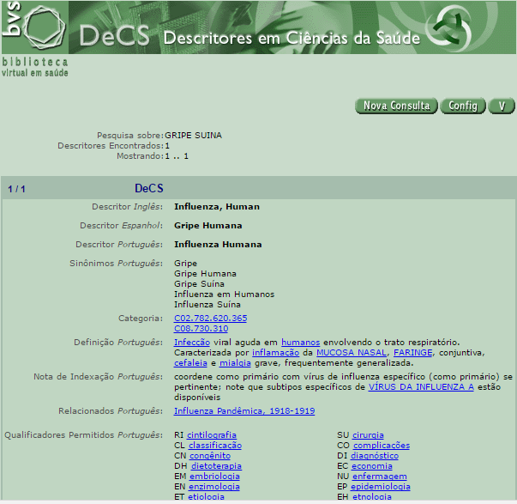
Exercício 1 - Resposta

Slide 63

Google Acadêmico
Ferramentas para pesquisas bibliográficas

Slide 64

O que é Google Acadêmico ?
Uma ferramenta de pesquisa de literatura acadêmica de maneira simples, porém abrangente.
É possível pesquisar diversas tipologias documentais em apenas um só lugar.
O Google Acadêmico ajuda na identificação das pesquisas mais relevantes no mundo acadêmico.

Slide 65
Recursos do Google Acadêmico
Pesquisar diversas fontes em um só lugar
Localizar artigos, resumos e citações
Armazenar o artigo integral em sua biblioteca ou na web
O Google Acadêmico possibilita alertas sobre os principais artigos de qualquer área do conhecimento

Slide 66
Tipologias documentais
Artigos científicos (peer-rewiewed);
Teses / Dissertações;
Livros

Slide 67
Classificação dos resultados
O Google Acadêmico classifica os resultados de pesquisa segundo a relevância.
Fatores que contribuem para a relevância do resultado: o autor, a revista e frequência de citações

Slide 68
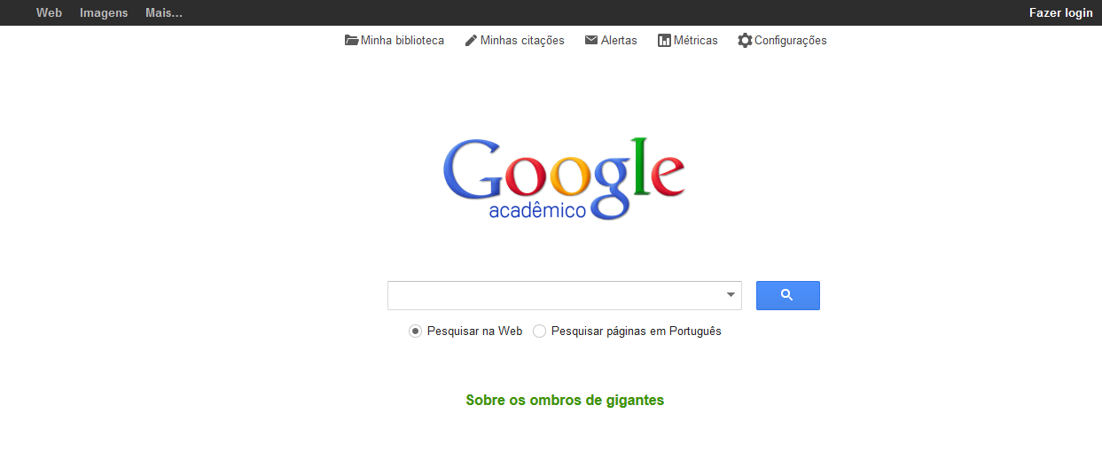
Acesso ao Google Acadêmico
Endereço eletrônico: http://scholar.google.com.br/
Área de login do usuário

Slide 69
Ferramentas do Google Acadêmico
Área de Ferramentas

Slide 70
Ferramentas do Google Acadêmico
Minha biblioteca

Slide 71
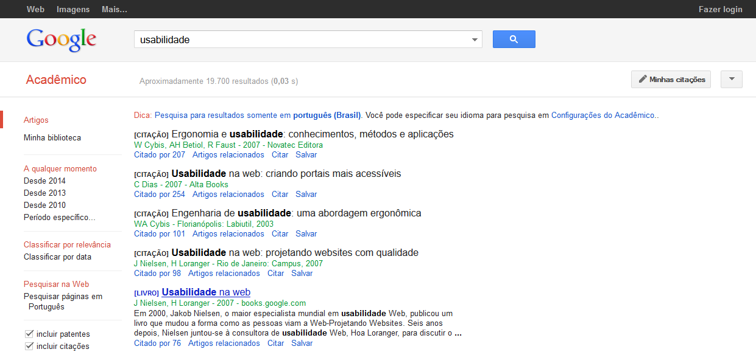
Minha Biblioteca
Clique no botão “Salvar” para selecionar o resultado para compor a “minha biblioteca”

Slide 72
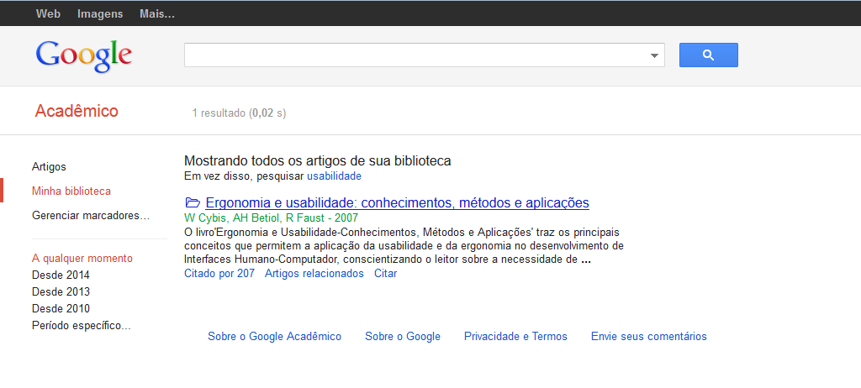
Minha biblioteca no Google Acadêmico
Uma ferramenta com a finalidade de salvar as pesquisas realizadas no Google Acadêmico, a partir das seleções dos materiais.

Slide 73
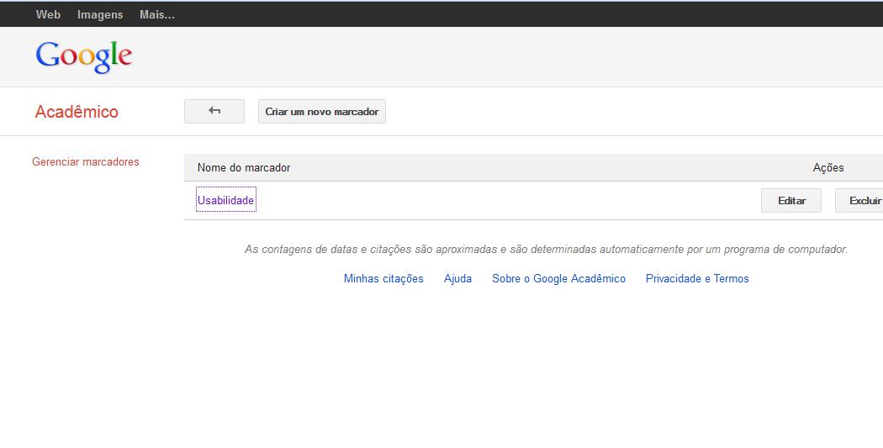
Minha biblioteca no Google Acadêmico
Marcadores – classificação que o usuário atribui a sua coleção.

Slide 74
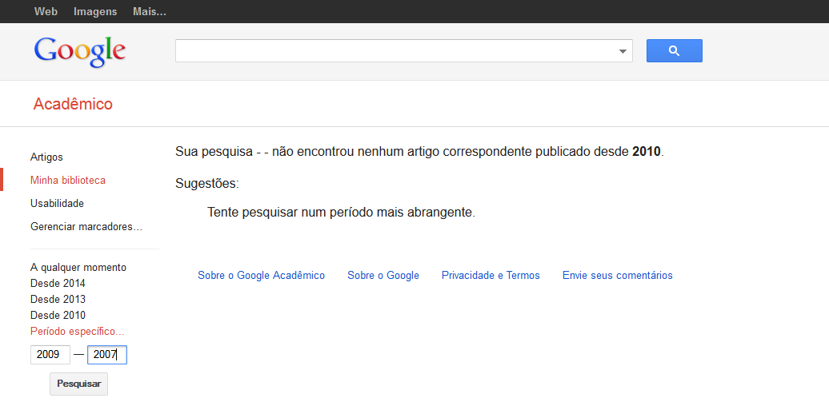
Minha biblioteca no Google Acadêmico
Periodicidade – classificação em ordem cronológica dos materiais que compõem sua biblioteca.
Área de ordem cronológica dos materiais da “minha biblioteca”

Slide 75
Minhas citações
Minhas citações

Slide 76
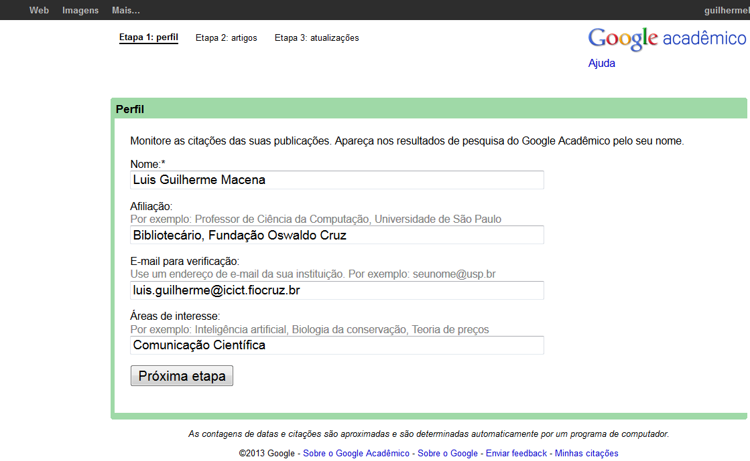
Minhas citações (Perfil do usuário)
Preencha seu nome utilizado nas publicações
Insira seu cargo e instituição
Insira seu e-mail institucional
Área do conhecimento da sua publicação

Slide 77
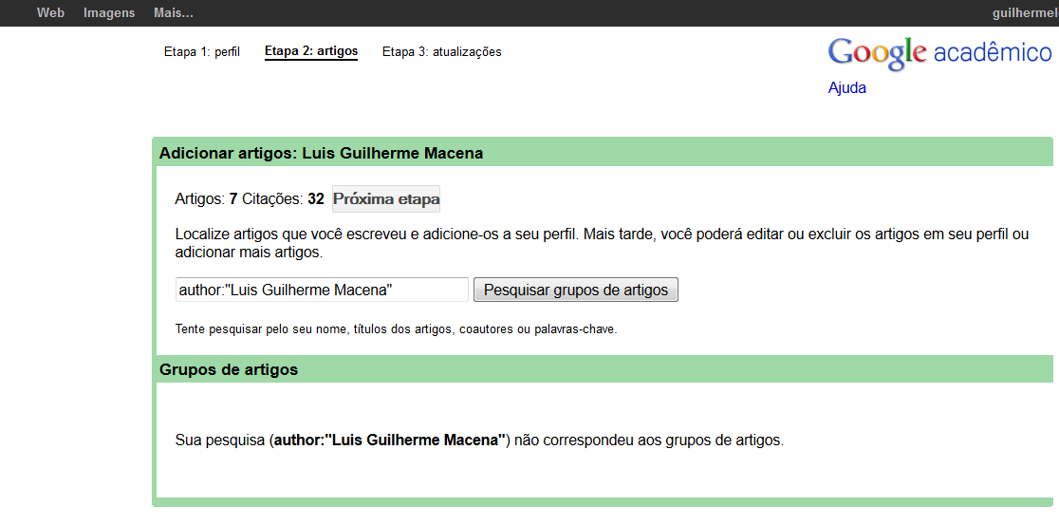
Minhas citações (artigos)
Nessa etapa o usuário poderá pesquisar seus artigos e adicioná-los a “minha biblioteca”

Slide 78
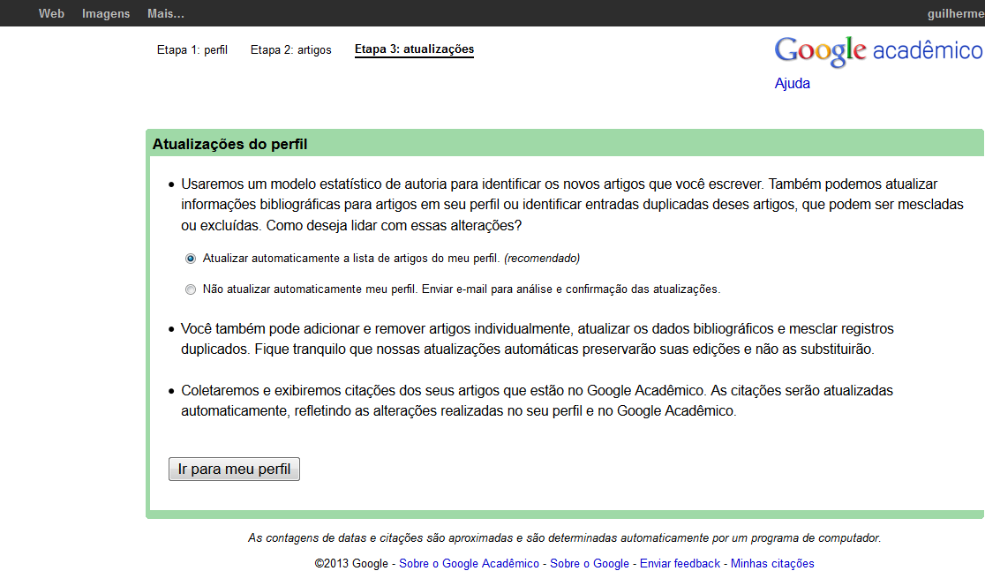
Minhas citações (atualizações
Opção para atualizar automaticamente sua lista de artigos na “minha biblioteca”
Opção para atualizar sua lista de artigos a partir de uma análise que será enviada para seu e-mail

Slide 79
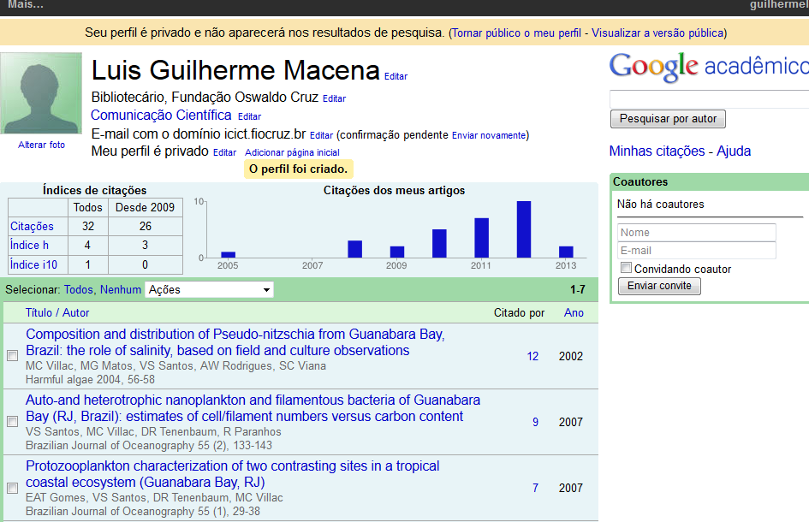
Perfil do usuário (minhas citações)
Alerta sobre o status do perfil
Dados do usuário
Dados estatísticos das citações (índices h)
Relações de documentos citados nas publicações

Slide 80
Ferramentas do Google Acadêmico
Alerta

Slide 81
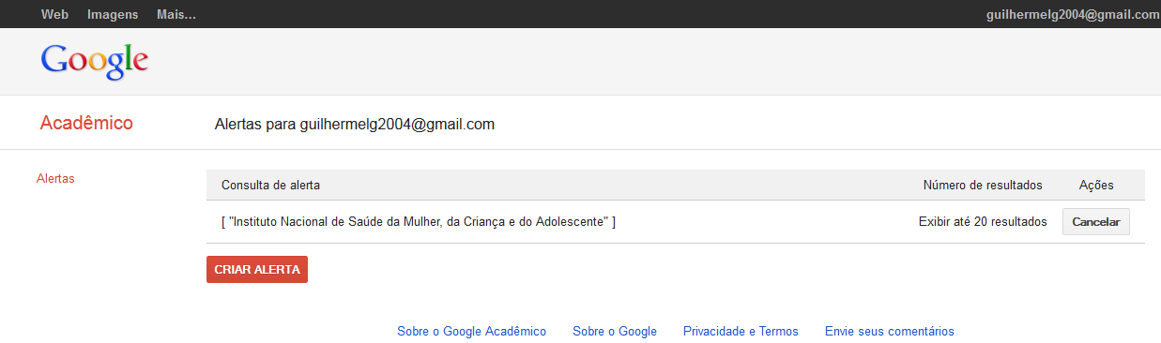
Alerta
Link para criar alerta

Slide 82
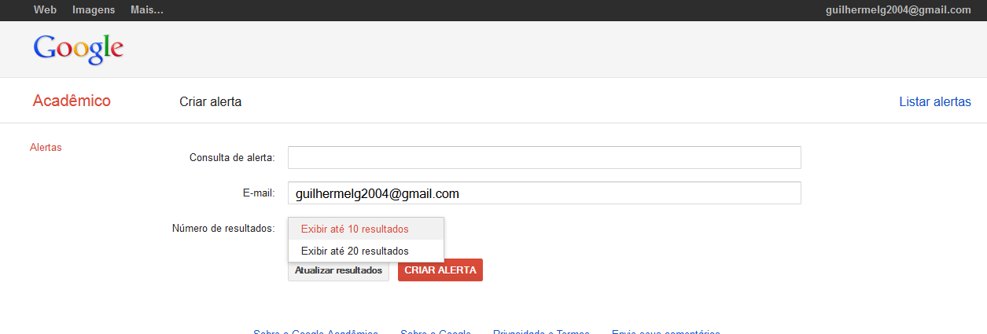
Alerta
Campo de Inserção sobre o assunto desejado para receber alerta
Campo de Inserção de e-mail
Caixa de opção de quantidade de resultados para exibição

Slide 83
Ferramentas do Google Acadêmico
Métricas

Slide 84
Métrica
Google Scholar Metrics oferece uma maneira fácil para os autores avaliarem rapidamente a visibilidade e influência de artigos recentes em publicações acadêmicas.

Slide 85
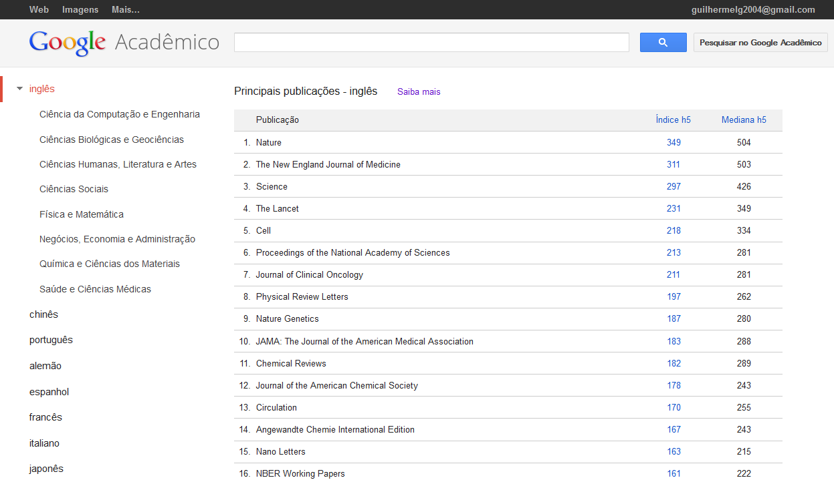
Métricas
Lista de Áreas do Conhecimento

Slide 86
Métricas
Lista da língua vernácula utilizada pela revista para seus artigos

Slide 87
Métricas
Lista de revista científica de acordo com a língua vernácula

Slide 88
Métricas
Índice de indicadores
(quantidade de citações de um artigo da revista)

Slide 89
Métricas
Índice h5 - artigos publicados nos últimos cinco anos passados. Trata-se do maior número h de uma publicação, em que h artigos publicados de 2008 a 2012 tenham sido citados no mínimo h vezes cada.

Slide 90
Métricas
Mediana h5 - A mediana h5 de uma publicação consiste na média de citações para os artigos que compõem seu índice h5.

Slide 91
Acesso Aberto ao Conhecimento
E
REPOSITÓRIOS

Slide 92

REPOSITÓRIOS INSTITUCIONAIS
O PODER DO ACESSO
ABERTO

Slide 93
Repositórios
CONCEITOS E APLICAÇÕES PARA
Acesso livre ao conhecimento

Slide 94
Antecedentes
Budapest Open Access Initiative (BOAI) – em 2001 foi desencadeado uma campanha mundial com a participação da comunidade científica, principalmente pesquisadores, na tentativa de articular argumentos em prol da democratização do conhecimento.
O objetivo do encontro foi acelerar o progresso do esforço internacional na publicação artigos científicos de todas as área acadêmicas, como também projetos de pesquisas, que fossem disponíveis gratuitamente na internet.
Com o apoio da maioria dos participantes (organizações e indivíduos representantes), foi assinado uma declaração que tem como pressupostos a estratégia, compromisso e princípios para o acesso aberto ao conhecimento.

Slide 95
Antecedentes
Declaração de Berlim sobre o Acesso Livre ao Conhecimento nas Ciências e Humanidades (2003)
  A sua missão é disseminar à sociedade o conhecimento e garantir o acesso a informação completa como facilidade e agilidade.
  Novas possibilidade na disseminação do conhecimento
  Paradigma do acesso livre
  Promover junto aos governos, pesquisadores, institutos de pesquisas, agências de fomento, universidades, bibliotecas, etc. a adoção do compartilhamento de informações em acesso livre.

Slide 96
O que é open Archives Initiative (OAI)?
Compreende oferecer gratuitamente os trabalhos científicos, com a possibilidade de ler, baixar, copiar, imprimir, livre de barreiras financeiras, legais ou técnicas

Slide 97
Acesso aberto / Acesso Livre
“O acesso aberto [...] significa a disponibilização livre, pública na Internet, de forma a permitir a qualquer usuário a leitura, download, cópia, distribuição, impressão, busca ou criação de links para os textos completos dos artigos, bem como capturá-los para indexação ou utilizá-los para qualquer outro propósito legal” (Leite, 2009, p. 15).
O acesso livre é um fator que maximiza o acesso a pesquisa e contribui no impacto de pesquisas. Como resultados temos o aumento da produtividade, progresso e recompensas para a comunidade científica e acadêmica.

Slide 98
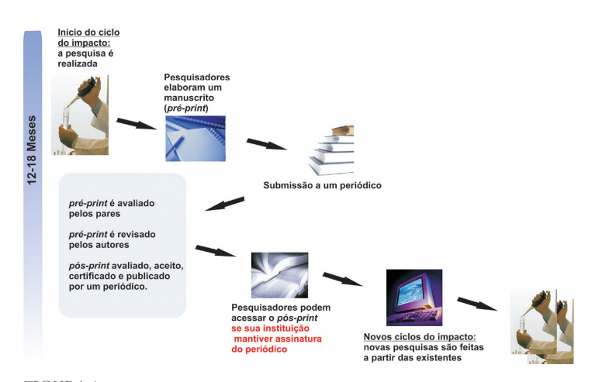
Fluxo da Informação
(Acesso restrito X Acesso Livre)
Acesso restrito
BROAD e HARNAD (2004)

Slide 99
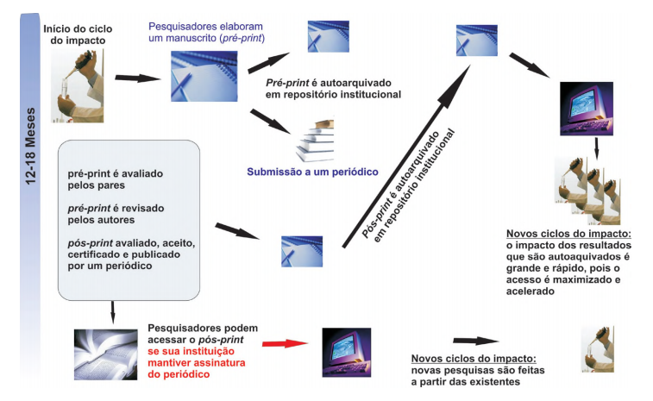
Fluxo da Informação
(Acesso restrito X Acesso Livre)
Acesso Livre
BROAD e HARNAD (2004)

Slide 100
Repositório
Os repositórios são classificados como:
Repositório temático: comunidades científicas ou áreas do conhecimento
Repositório institucional: produção intelectual de uma instituição
Teses e dissertações ;
Outros – para outras tipologias, consulte o diretório internacional de repositórios - Registry of Open Access Repositories

Slide 101
Repositório temático
É caracterizado pelo conjunto de coleções com materiais digitais (artigos, livros, imagens, vídeos, etc.) sobre determinada área do conhecimento.

Slide 102

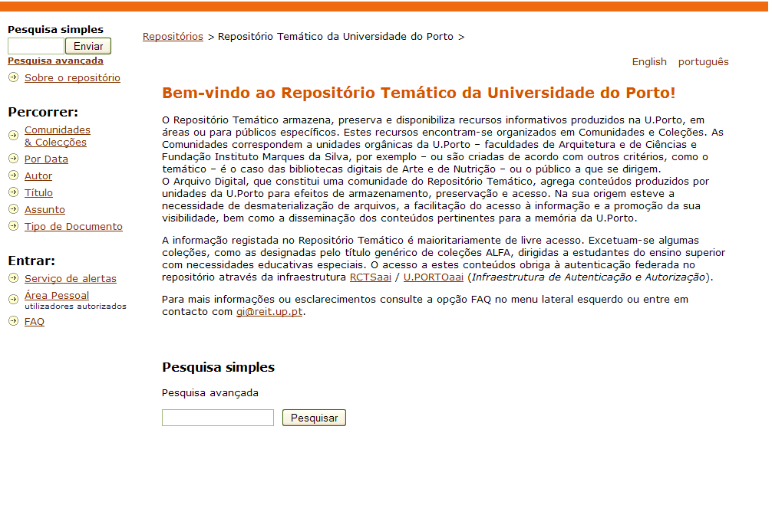
Repositório temático
Os repositórios temáticos dispõem em seu
conteúdo, produções intelectuais destinados para públicos específicos.
Comunidade científica
Produção intelectual por áreas do conhecimento

Slide 103
Repositório Institucional
O Repositório Institucional (RI) é compreendido como:
“Um conjunto de serviços que a universidade oferece para os membros de sua comunidade para o gerenciamento e a disseminação de conteúdos digitais, criados pela instituição e membros da sua comunidade. É essencialmente um compromisso organizacional com a gestão, desses conteúdos digitais, inclusive preservação de longo prazo, quando apropriado, bem como organização e acesso ou distribuição”(LYNCH, 2003, p. 2)

Slide 104
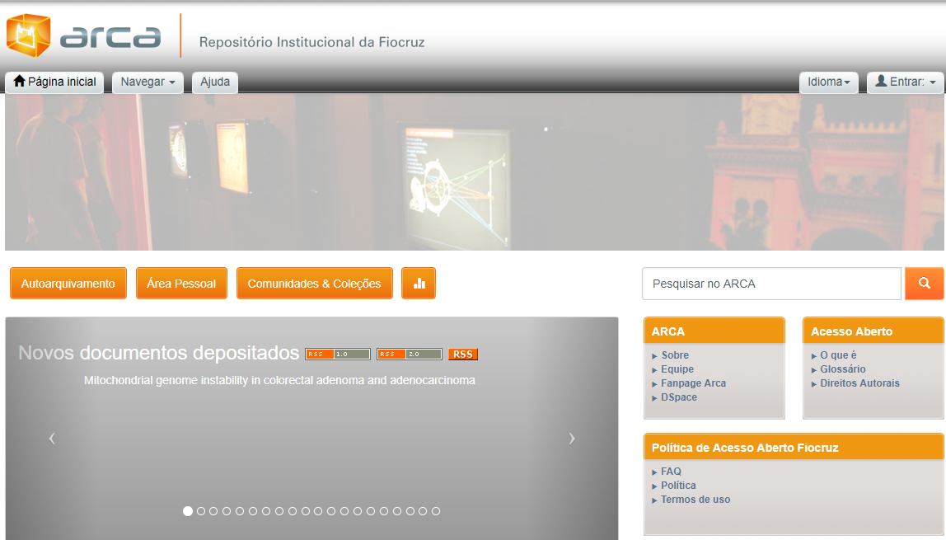
Repositório institucional
Acesse: http://www.arca.fiocruz.br

Slide 105

Vantagens no uso de repositórios institucionais
Maior visibilidade das pesquisas;
Possibilita ao autor, depositar seu material;
Garantia de preservação;
Facilita na organização, disseminação e recuperação da informação;
Facilita o gerenciamento da produção científica muitas vezes disponível em páginas pessoais na Internet ou portal institucional;
Oferece ambiente seguro em que os trabalhos são permanentemente armazenados;
Dissemina a literatura cinzenta;
Diminui a possibilidade de plágio, uma vez que o material estará registrado e com endereço eletrônico fixo (handle/url);

Slide 106
Repositório institucional da fiocruz - ARCA
Lançado em 2011
Foi desenvolvido para preservar e disseminar a produção intelectual da Fiocruz;
O objetivo é reunir e dar visibilidade à produção técnico-científica da instituição;
É organizado por comunidade (centros e institutos)
Compõem em sua coleção: artigos de periódicos, teses, dissertações, vídeos, relatórios, manuais, pôsteres, fotografias, trabalhos apresentados em eventos, livros e capítulos de livros.

Slide 107
Repositório institucional - ARCA
INTERFACE

Slide 108
Repositório institucional - ARCA
Área de login de acesso ao usuário

Slide 109
Repositório institucional - ARCA
Campo de pesquisa

Slide 110
Repositório institucional - ARCA
Autoarquivamento

Slide 111
Referências
BRODY; Tim; HARNAD, Stevan. The research impact cycle. Disponível em: <http://opcit.eprints.org/feb19oa/harnad-cycle.ppt.>. Acesso em: 22 mar. 2014.
BUDAPEST OPEN ACCESS INITIATIVE. Dez anos da Iniciativa de Budapeste em Acesso Aberto: a abertura como caminho a seguir. Disponível em: <http://www.budapestopenaccessinitiative.org/boai-10-translations/portuguese-brazilian-translation>. Acesso em: 24 mar. 2014.
CARVALHO, Maria da Conceição Rodrigues de; SILVA, Cícera Henrique; GUIMARÃES, maria Cristiana Soares. Repositório institucional da saúde: a experiência da Fundação Oswaldo Cruz. Inf. & Soc.:Est., João Pessoa, v.22, n.1, p. 97-103, jan./abr. 2012.
FURNIVAL, Ariadne Chloe; HUBBARD, Bill. Acesso aberto às políticas científica: vantagens, políticas e advocacy. InCID: R. Ci. Inf. e Doc., Ribeirão Preto, v. 2, n. 2, p. 160-177, jul./dez. 2011.
INSTITUTO BRASILEIRO DE INFORMAÇÃO EM CIÊNCIA E TECNOLOGIA. Sobre repositórios digitais. Disponível em: <http://www.ibict.br/informacao-para-ciencia-tecnologia-e-inovacao%20/repositorios-digitais>. Acesso em: 21 mar. 2014.
LEITE, Fernando César Lima. Como gerenciar e ampliar a visibilidade da informação científica brasileira: repositórios institucionais de acesso aberto. Brasília: IBICT, 2009.
LEITE, Fernando et al. Boas práticas para a construção de repositórios institucionais da produção científica. Brasília: IBICT, 2012.
LYNCH, C. A. Institutional Repositories: essential infrastructure for scholarship in the Digital Age. ARL Bimonthly Report. 2003 p. 1-7. Disponível em: < http://www.arl.org/storage/documents/publications/arl-br-226.pdf>. Acesso em: 21 mar. 2014.

Slide 112
Referências
OPEN ACCESS. Berlin Declaration on Open Access to Knowledge in the Sciences and Humanities. Disponível em: <http://openaccess.mpg.de/286432/Berlin-Declaration>. Acesso em: 24 mar. 2013.
RANKING WEB OF REPOSITÓRIES. World. Disponível em: <http://repositories.webometrics.info/en>. Acesso em: 24 mar. 2014.
ROSA, Flavia; MEIRELLES, Rodrigo França; PALACIOS, Marcos. Repositório institucional da universidade federal da Bahia: implantação e acompanhamento. Inf. & Soc.:Est., João Pessoa, v.21, n.1, p. 129-141, jan./abr. 2011.
VEIGA, Viviane Santos Oliveira; MACENA, Luis Guilherme Gomes de. Repositório institucional da FIOCRUZ: lançamento da comunidade do Instituto Fernandes Figueira. 2011. Disponível em: < http://www.arca.fiocruz.br/handle/icict/3686>. Acesso em: 23 mar. 2014.
WEITZEL, Simone da Rocha. O papel dos repositórios institucionais e temáticos na estrutura da produção científica. Em Questão, Porto Alegre, v. 12, n. 1, p. 51-71, jan./jun. 2006.

Slide 113
OBRIGADA!
Angelina Pereira
angelina.pereira@icict.fiocruz.br
Claudete Queiroz
claudete.queiroz@icict.fiocruz.br
Viviane Veiga
viviane.veiga@icict.fiocruz.br

